Slide 1
Elterngespräche
Herausforderungen mit grossem Erfolgs-Potenzial
mit Regula Röthlisberger
Lerncoach-Trainerin (nlpaed)
Notes:
Mich vorstellen
Wenn ich grad nicht coache oder Workshops durchführe, gehe ich gerne raus in die Natur. Wandern ist eines meiner Hobbys. Wandern ist auch meine Metapher für Lebensgestaltung
Ich nehme an, ihr seid neugierig, was heute kommt, ich sage euch: Ich auch.

Slide 2
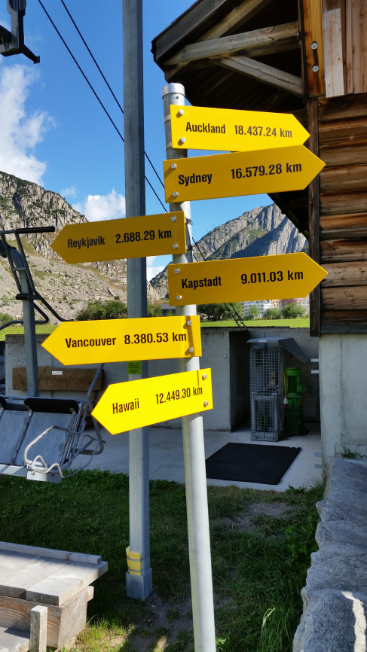
Unsere Route
Mögliche Schwierigkeiten
Meine Ziele heute sind auch Ziele im Elterngespräch
Deine Ausrüstung
Eltern sein
Kleine Repetition über Kommunikation
Die Basis für das Gelingen:
NLP-Skills, -Tools und -Strategien

Slide 3
Eine Exkursion in ein Gebiet mit vielen möglichen Überraschungen
Da ist deine Ausrüstung ausschlaggebend für deine Sicherheit und den gemeinsamen Erfolg.

Slide 4
Wo drückt der Schuh?
Notes:
Ich würde gerne wissen:
Doch heute beschränke ich mich auf die Basics, die das Gelingen der Elterngespräche ermöglichen

Slide 5
Welche Schwierigkeiten könnten auftauchen …
Aufgewühlte Emotionen, Wut, Aggressionen
Vorwürfe, Anschuldigungen
Hilflosigkeit, Verzweiflung, Überforderung
Blockaden, Gesprächsverweigerung
Selbstzweifel
Kritik und Vorwürfe
….
… wie kannst du damit umgehen?

Slide 6
heute für mich sind auch Ziele für deine Elterngespräche
ZIELE
Selbstkompetenzen stärken
Selbstbewusstsein erweitern
Neue Möglichkeiten entdecken
Kohärenz zwischen Bauchgefühl und Kopf
Hilfreiche Strategien
Klare Abgrenzung
Sei achtsam während dem Gespräch!
Erkenne Werte, Ängste und Glaubenssätze
bei dir und bei den Eltern.
Widerstände (Ängste) haben Vorrang
Notes:
Wenn du dich auf eine Wanderung aufmachst, solltest du deine Ziele Kennen

Slide 7
Deine Ausrüstung:
Deine Persönlichkeit und Lebensphilosophie
Viele Fähigkeiten
Dein Selbstbild
Dein Menschenbild
Deine Lebenserfahrung
Dein Selbst-Bewusstsein
NLP-Tools (und andere)
Werte und Zielbewusstsein
Empathie
Gelassenheit
Liebevoller Humor
…

Slide 8
«… Eltern!»
Religion
Religion
Kulturen
Kulturen
Traditionen
Traditionen
Herkunftsfamilie
Herkunftsfamilie
Erfahrungen
Erfahrungen

Slide 9
«… Eltern sein dagegen sehr!»
Erwartungen
der Gesellschaft
… der Herkunftsfamilien
… der Schulen
Religion
Religion
Kulturen
Kulturen
Traditionen
Traditionen
Herkunftsfamilie
Herkunftsfamilie
Erfahrungen
Erfahrungen

Slide 10
Manche Eltern fühlen sich…

Slide 11
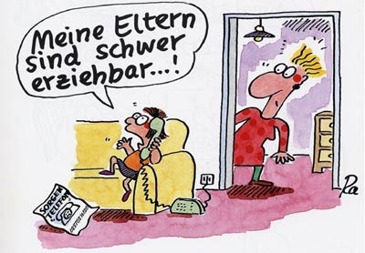
Jeder Mensch hat sein eigenes Bild von der Welt …

Slide 12
Verhalten
Nonverbale Botschaften
Mut Angst
Zuneigung Freude
Wünsche
Sehnsucht
Werte
Visionen Enttäuschung
Zuversicht Misstrauen
Überzeugungen Vorannahmen Prägungen

Slide 13
Man kann nicht nichtkommunizieren!
Die Botschaftsträger (zusammen 100 %):
Inhalt %
Stimme %
Körpersprache %

Slide 14
Man kann nicht nichtkommunizieren!
Die Botschaftsträger (zusammen 100 %):
Inhalt 8 %
Stimme 36 %
Körpersprache 56 %

Slide 15
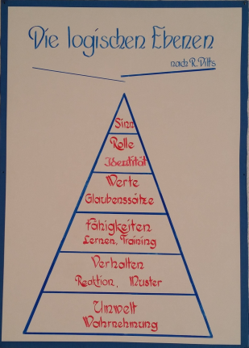
Die Basis für das Gelingen ist dein Mindset
Reflektiere deine Einstellungen dir gegenüber: Mit wem oder was vergleichst du dich? Was denkst du über dich in dieser Situation? Wie wertvoll siehst du dich als LernCoach?
Gehe über die Gestaltungsebenen! Notiere, was hoch kommt. Finde Wege, deine Einstellung zu korrigieren, wenn es nötig ist. Befreie dich von einschränkenden Glaubenssätzen und Erfahrungen.

Slide 16
Entfalte dein Potenzial, die Welt braucht dich!

Slide 17
Die Basis für das Gelingen ist dein Mindset
Reflektiere deine mentale Einstellung, Erfahrungen, Vorannahmen, Befürchtungen … in dieser Situation «Elterngespräch»
Wie denkst du über diese Eltern, ihr Kind, die Schule, die Lehrpersonen.
Löse dich von allem, was nichts mit dieser Situation zu tun hat.
Bleibe bei dir, bleibe neutral.

Slide 18
Die Basis für das Gelingen ist dein Mindset
Eltern sind die «Fachpersonen» was ihre Kinder betrifft, sie haben schon viel ausprobiert.
NLP-Grundannahmen: «Hinter jedem Verhalten ist ein positive Absicht»
«Es gibt mindestens 3 Möglichkeiten»
…

Slide 19
Gute Basis mit Rapport
Vermeide möglichst Widerstände: Mit Fragen führen; Was möchten sie erreichen? Was haben sie schon alles probiert?
Es geht nicht um richtig oder fasch, es geht darum welche Ergebnisse erwartet werden und wie sie ermöglicht werden.
Zeige deine Wertschätzung für die positive Absicht.

Slide 20
Gute Basis mit Rapport
Vermeide möglichst Widerstände: Mit Fragen führen; Was möchten sie erreichen? Was haben sie schon alles probiert.
Zeige deine Wertschätzung für die positive Absicht.
Frage mit deinen Worten:
Möchten sie etwas verändern
Darf ich einen Vorschlag machen, vielleicht kommen eigene Ideen

Slide 21
Gute Basis mit Rapport
Wie gehe ich mit Widerständen um?
Jeder Widerstand hat eine positive Absicht! Zeige deine Wertschätzung und gib w.m. deine Bestätigung.
Sprich an, wenn du Widerstand spürst, Frage nach Ängsten und Bedürfnissen.

Slide 22
NLP-Strategien für dich, für Eltern
Reframing: z.B. Der Widerstand eines Kindes zeigt seinen Willen zur Selbständigkeit.
Das «Nein» ernst nehmen = Training von Selbstbestimmung und Selbstschutz.
Konsequenzen eines Verhaltens

Slide 23
NLP-Strategien für dich, für Eltern
Trenne Verhalten von der Persönlichkeit (Identität):
Du bist mein Kind, du bist o.k. und ich liebe dich, so wie du bist!
Das was du gemacht hast ist nicht o.k.! Das kann ich nicht akzeptieren

Slide 24
NLP-Strategien für dich, für Eltern
Ressourcen aufbauen und verankern
mit Futur-Pace und Ankerplan 6x täglich
Evt. können Eltern mit ihrem Kind auch regelmässig Ressourcen stärken
Count your blessings

Slide 25
NLP-Strategien für dich, für Eltern und für Jugendliche
Lehnstuhltechnik oder Vogelperspektive

Slide 26
Die Tatsache, dass du dich fragst: «Wie kann ich eine gute Mutter, ein guter Vater, sein?» ist der Beweis, dass du es bereits bist!

Slide 27
Möge dir das gelingen Viel Erfolg!
Elterngespräche sind gelungen, wenn diese gestärkt, mit neuen Ideen, Ressourcen, und Möglichkeiten in ihren Alltag zurück gehen.
Herzlichen Dank!

Slide 28
Kann ich etwas für dich tun?
Regula Röthlisberger
Life-Coach und Mentoring-Partnerin für Frauen, die mehr vom Leben wollen.
Einzel- & Gruppen-Mentoring für
Lerncoaches (nlpaed)
info@lerncoach-nlpaed.ch

